Slide 1
Проект «Волшебница Осень» в подготовительной группе «Ромашка»
Подготовила: воспитатель Жигжитова Е.А.

Slide 2
Aктуальность проекта: Мир природы - не может не тронуть человека любознательного, открытого к прекрасному. Наша задача - помочь ребёнку-дошкольнику открыть мир окружающей природы. Любой проект - это плод раздумий и поисков интересных форм совместной деятельности взрослых и детей, это отражение мировоззрения участников проекта, в том числе творческого и экологического. Развитие творческих способностей, воображения, развитие мелкой моторики у дошкольников способствует формированию предпосылок учебной деятельности.

Slide 3
Проблема:
У детей недостаточно представлений о предметах и явлениях природы, о правильном отношении к окружающему миру природы, о взаимодействии с ней.
Осень - это не только слякоть, пронизывающий холод. Осень- это золотая крона деревьев, багряная и шуршащая листва под ногами, бабье лето. А сколько всего можно интересного узнать, благодаря этой удивительной поре. Наверное, мы взрослые уже не так воспринимаем окружающий мир, как наши дети - мы потеряли веру в волшебство и сказку.

Slide 4
Цель: - Расширять и систематизировать знание детей об осени, как о времени года, ее признаках и явлениях. - Формировать эстетическое восприятие окружающего мира и способствовать творческому и речевому развитию детей.

Slide 5
Задачи проекта: 1. Расширить и систематизировать знания детей об осени, изменениях в природе, учить видеть и выделять отдельные объекты осенней природы, развивать умения наблюдать за живыми объектами и явлениями неживой природы;. 2. Совершенствовать изобразительные навыки и умения, развивать умение видеть красоту окружающего природного мира, разнообразия его красок и форм. 3. Активизировать речь детей, пополнить и обогатить знания детей по лексическим темам: «Осень», «Овощи», «Фрукты», «Грибы», «Птицы», «Животные; 4. Расширить представление о многообразии и пользе овощей и фруктов, созревающих в осенний период; 5. Воспитывать чуткость к художественному слову, любовь и бережное отношение к природе. 6. Воспитывать нравственные и духовные качества ребёнка во время его общения с природой. 7. Сформировать активность и заинтересованность родителей в педагогическом процессе.

Slide 6
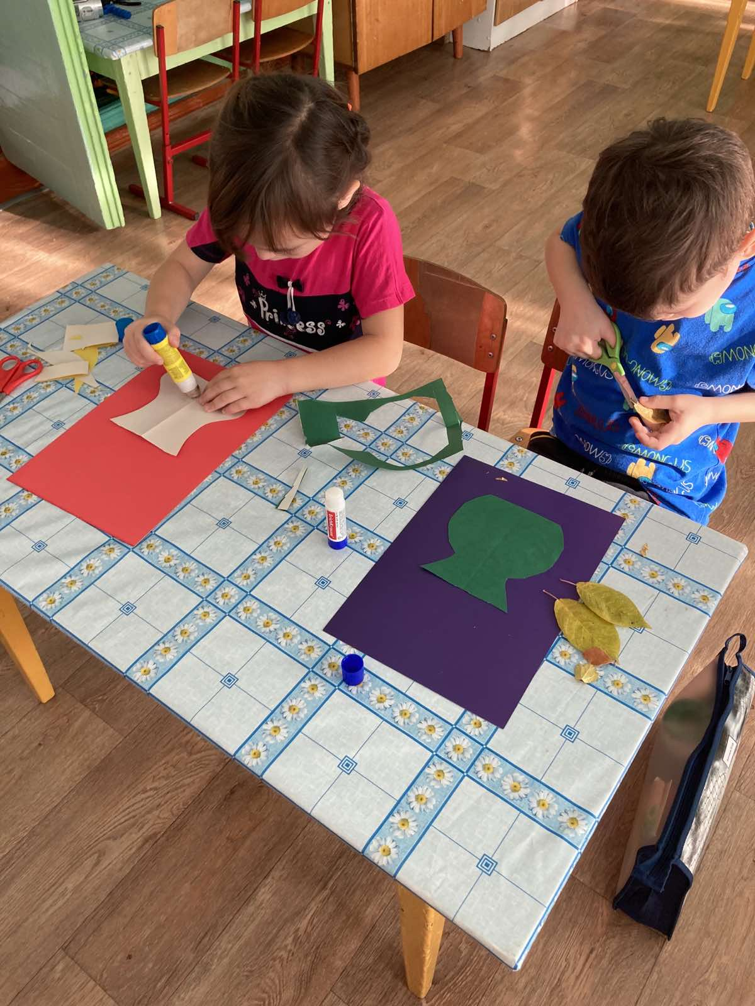
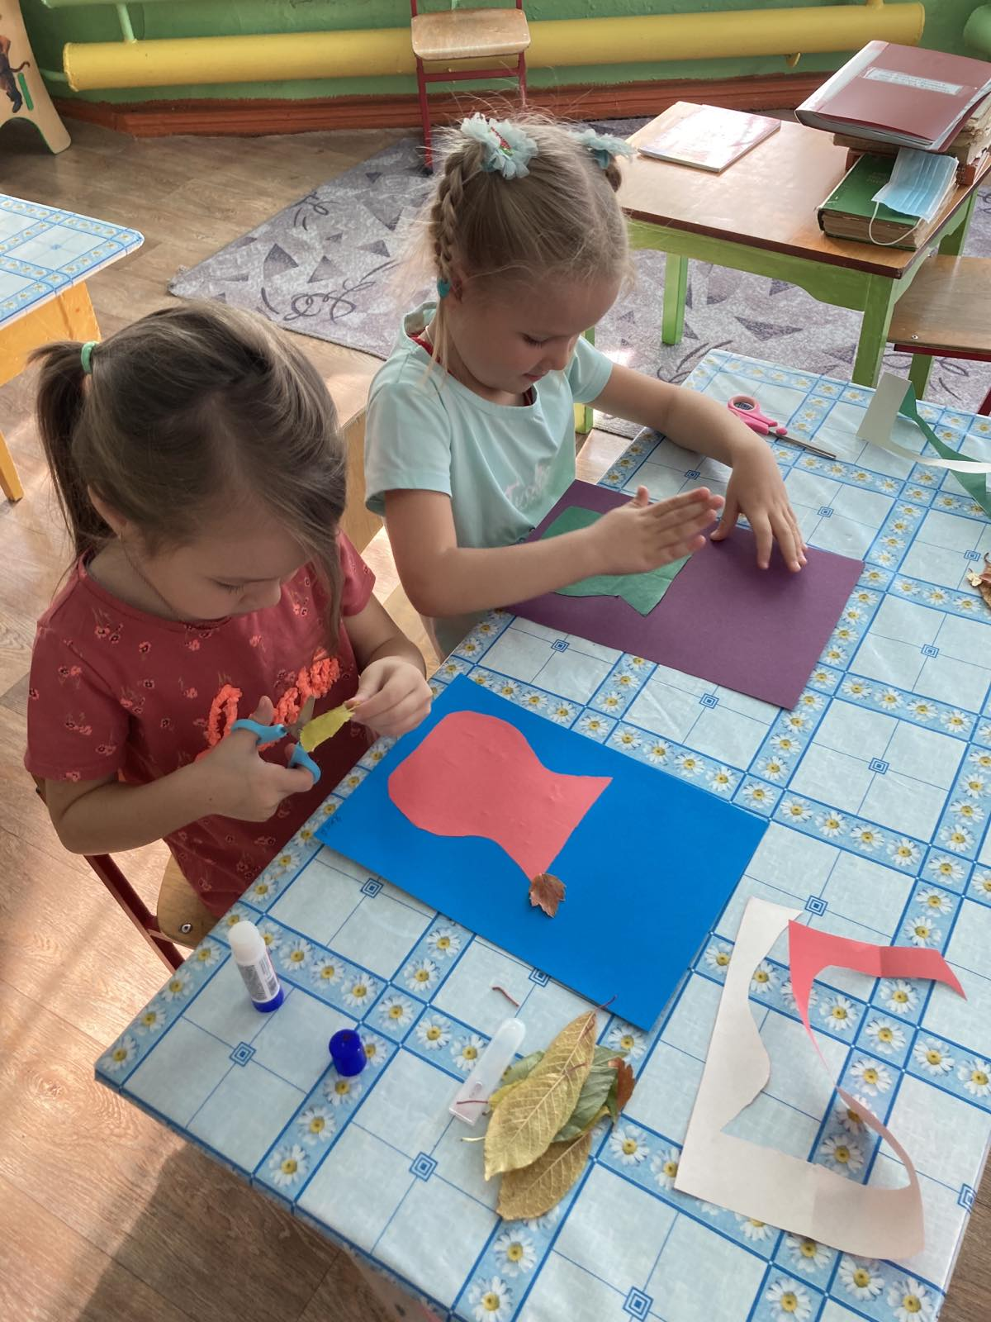
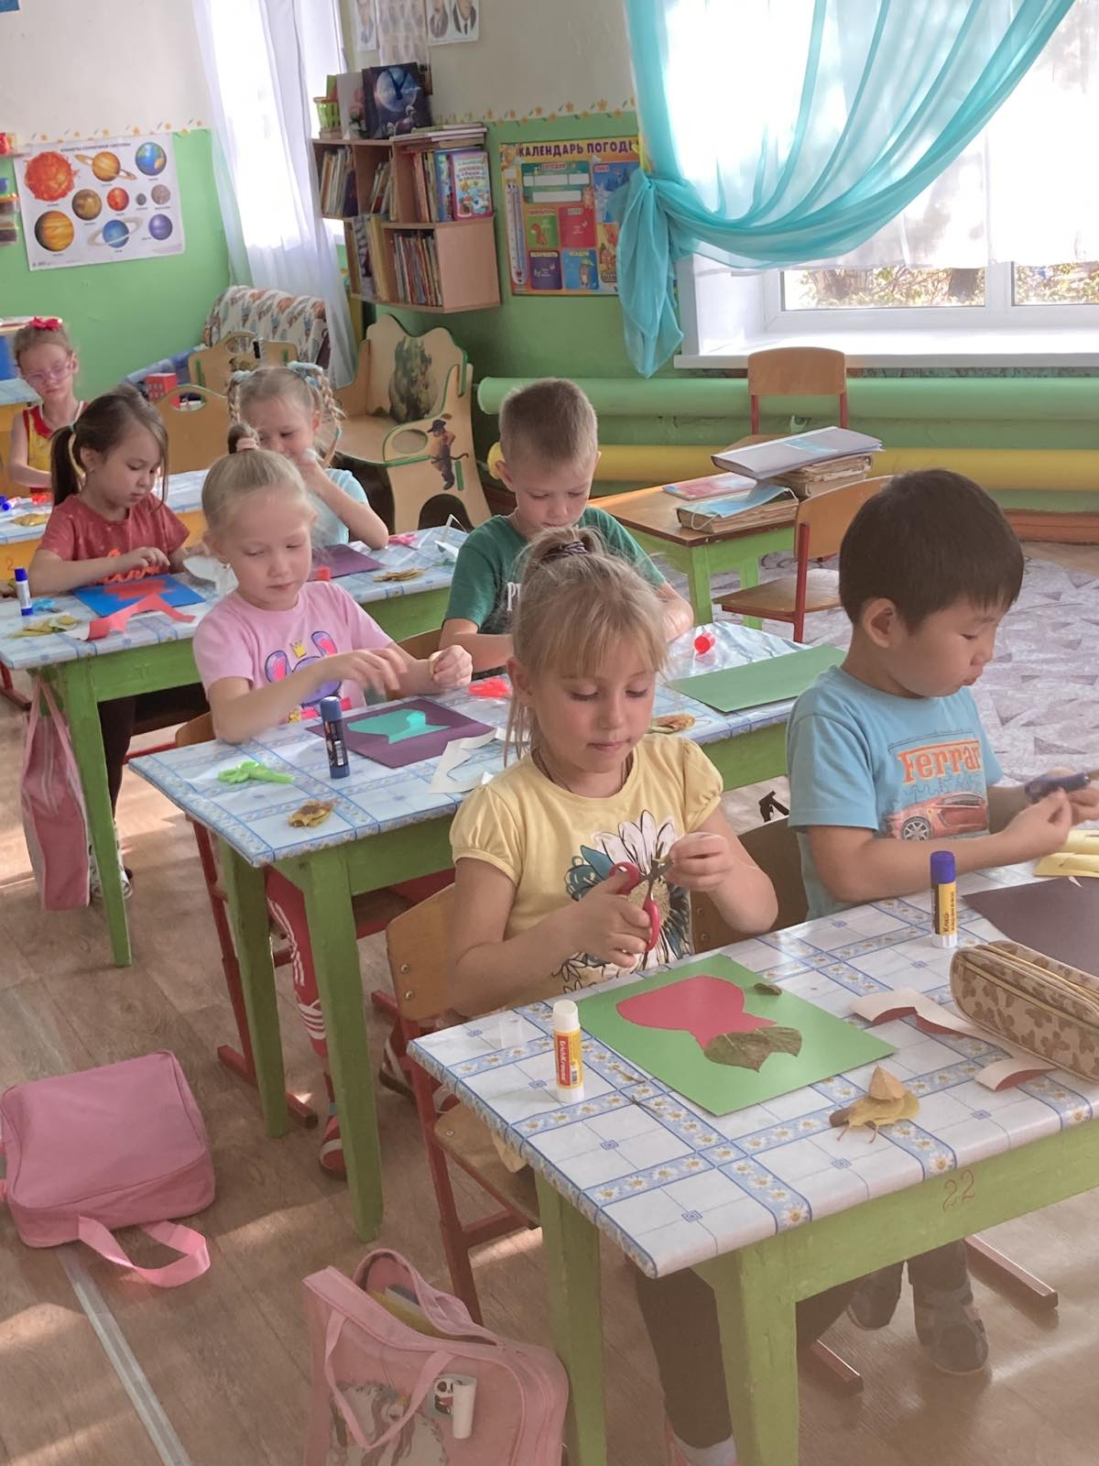

Slide 7
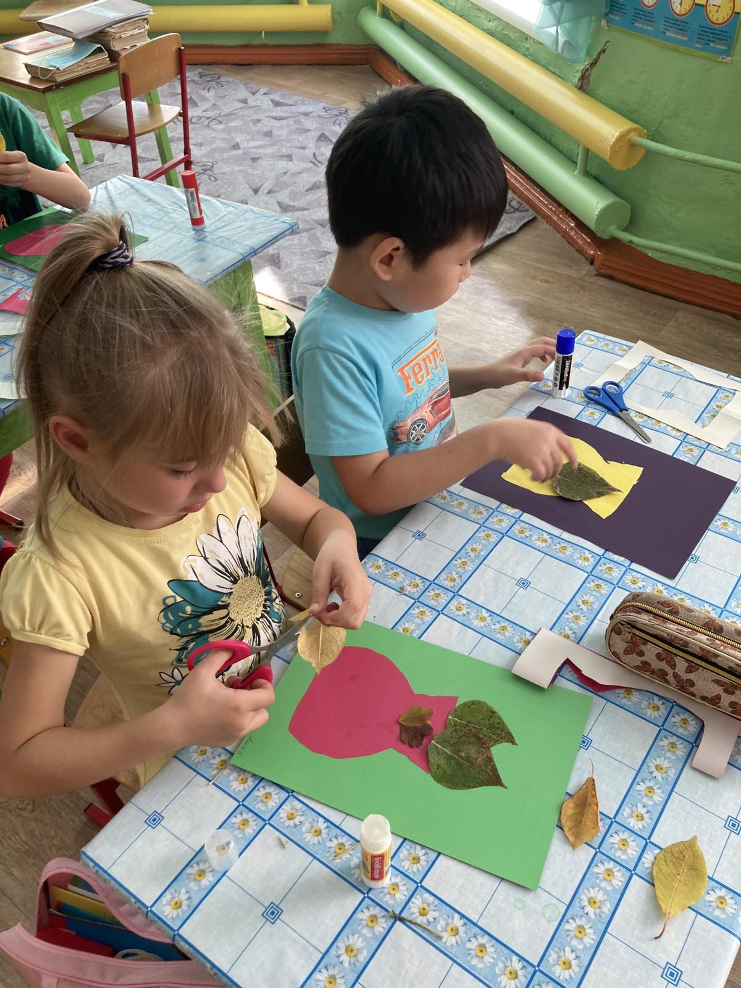
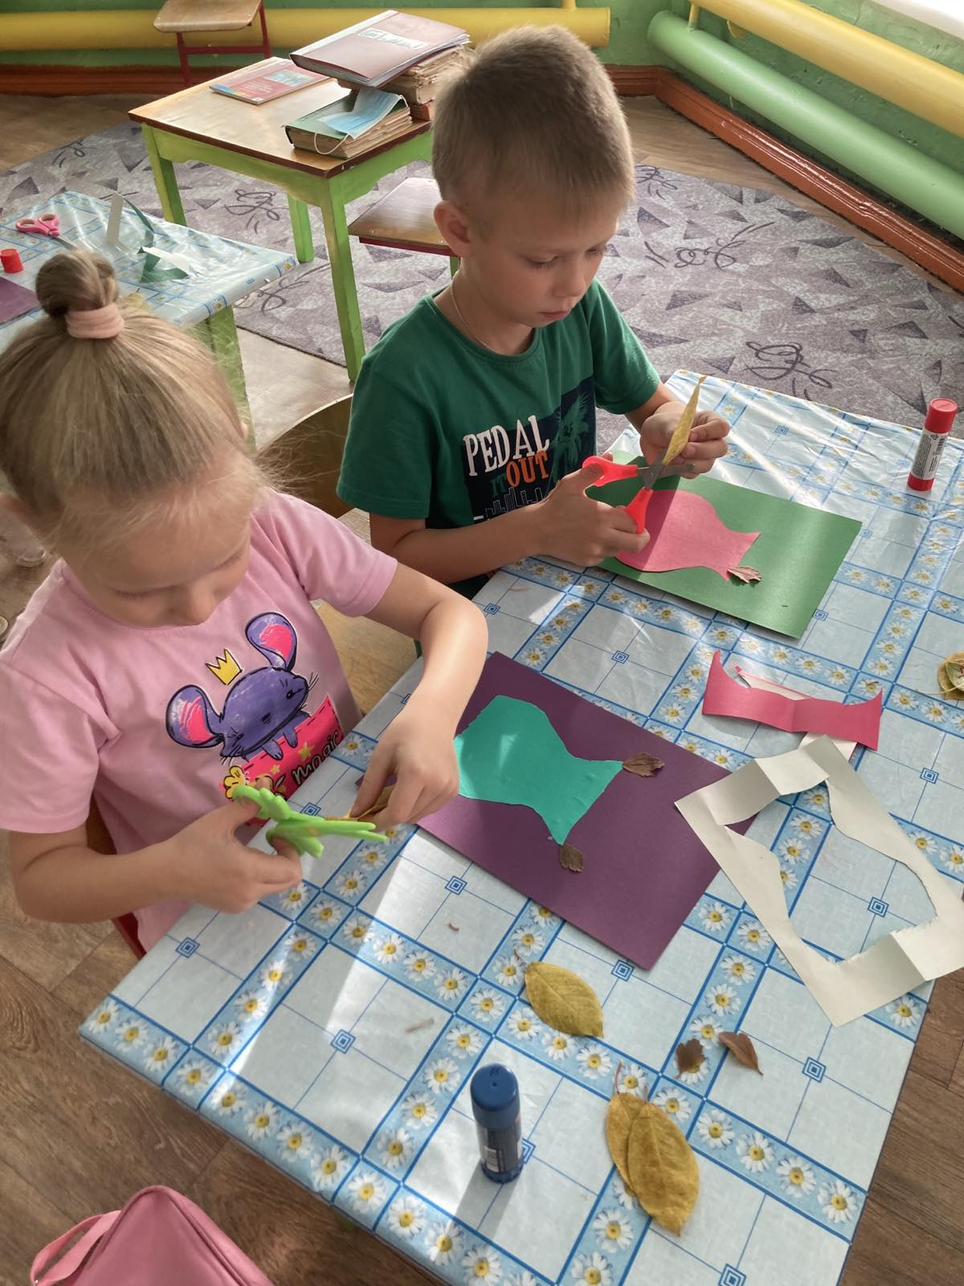

Slide 8
Праздник Осени «осенняя сказка»

Slide 9
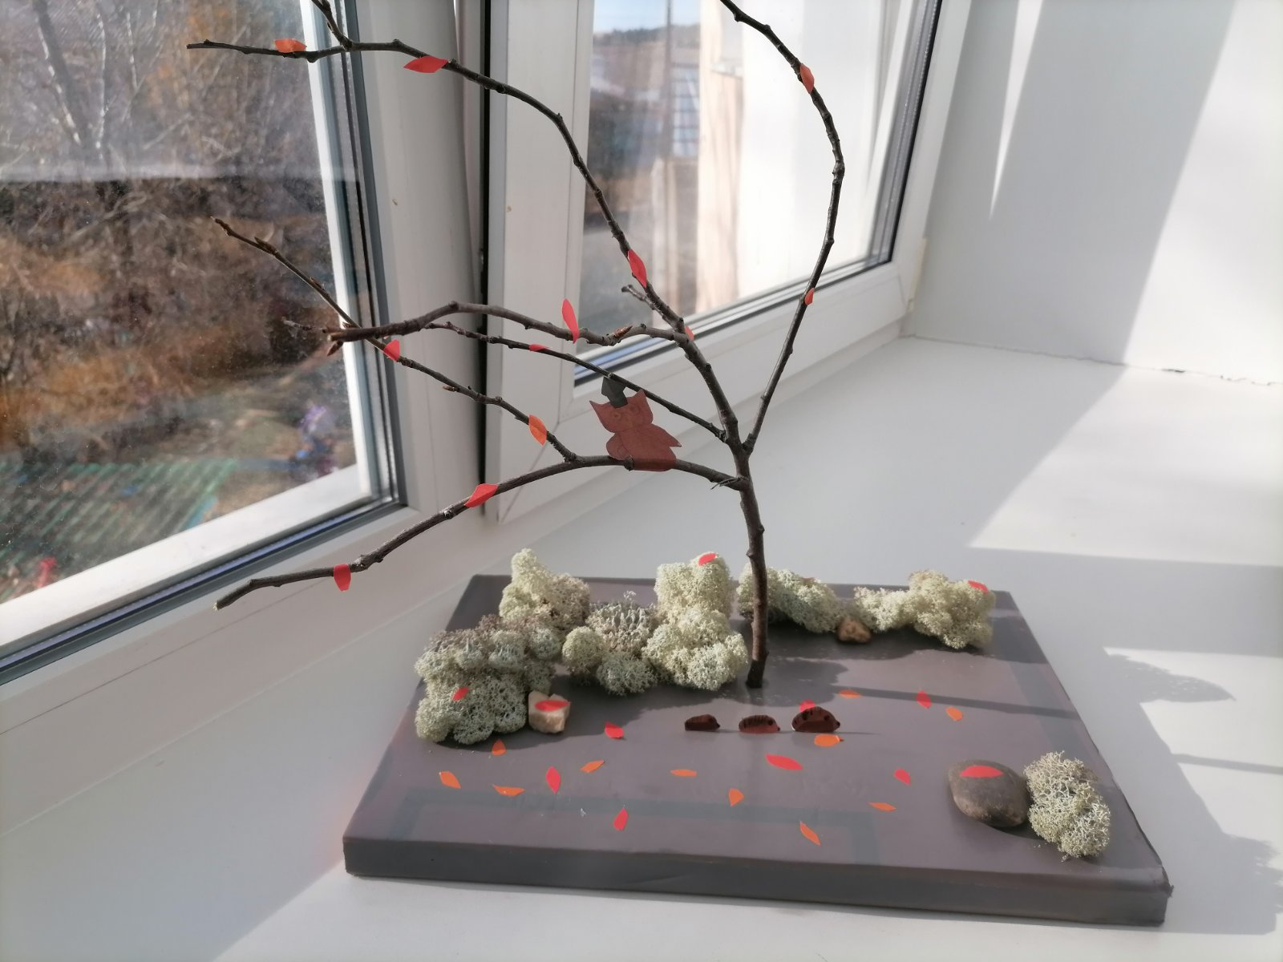
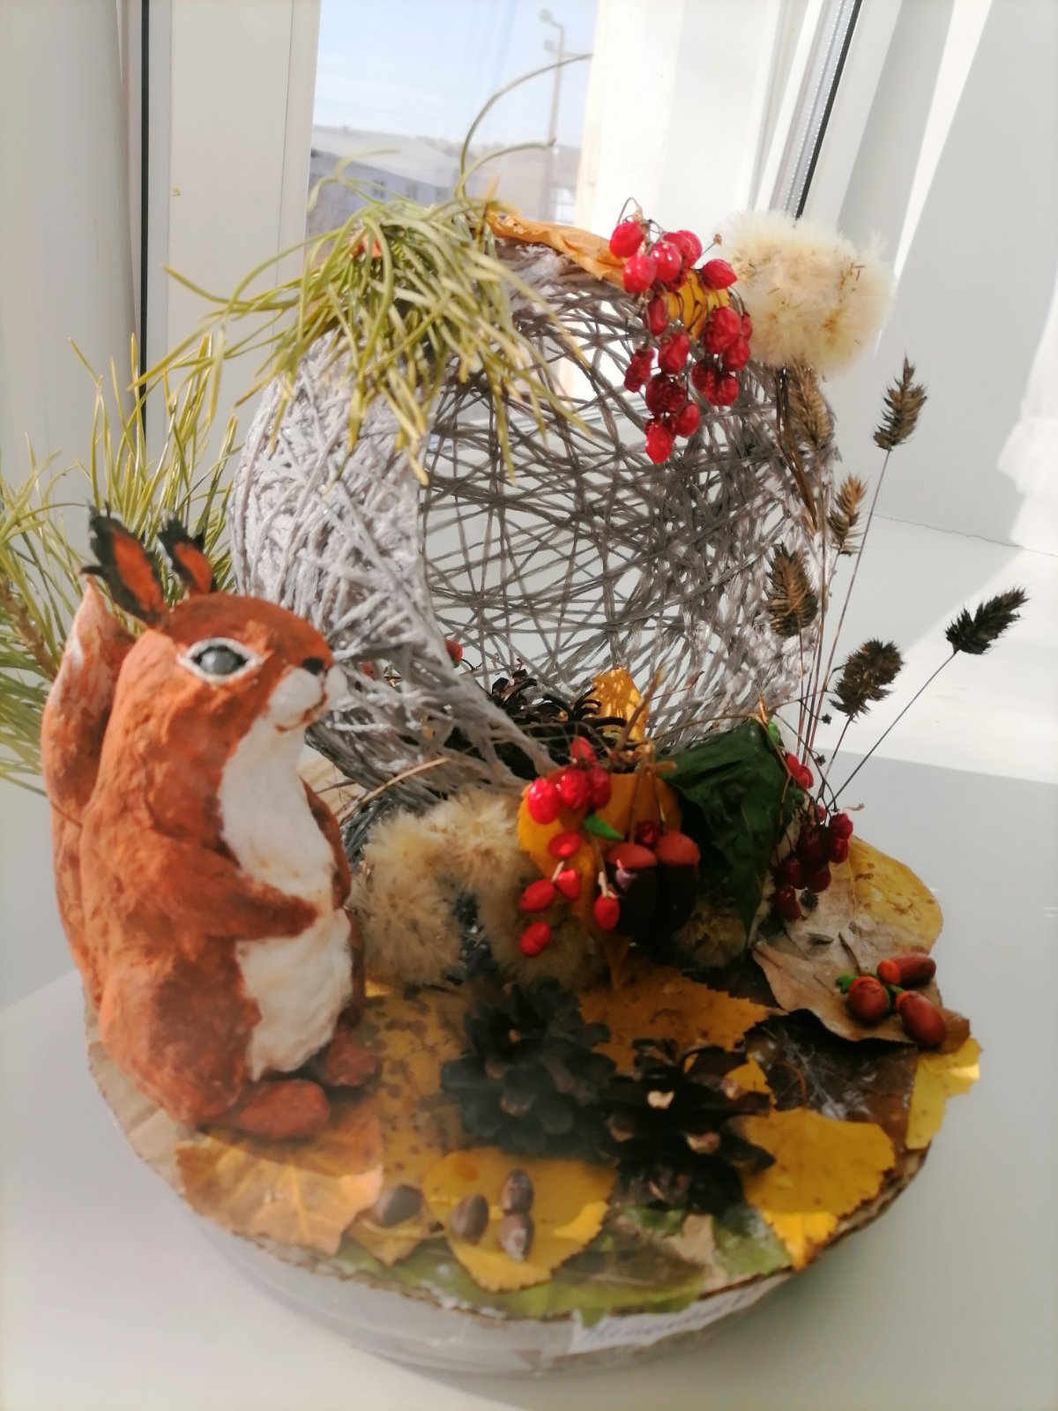

Slide 10
Спасибо за внимание!

